Slide 1

Git init versionando na prática

Slide 2





OLÁ
Sou Ynoã Pedro, Desenvolvedor de Software
Graduando na Uni7
Estou pelas redes no @ypedroo

Slide 3
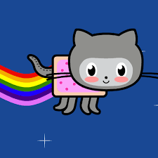
Agenda
Tell me whyyy (Hello bsb)
Git em si
Code is now Social?
O famoso basics
Your turn to shine my fella

Slide 4
1.
Tell me whyyy
Git o que por que e como.

Slide 5
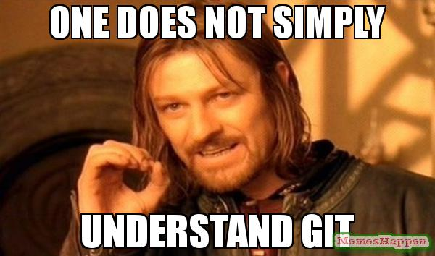

Slide 6
O problema
Na empresa X imagine o cenário de uma planilha de gastos:
Versao1.xlsx
Versao2.xlsx
Versao3.xlsx
Com que versão vou vai trabalhar? Qual a mais atual ? Qual não deve ser mexida?
Isso é uma situação que também acontece com desenvolvedores.
Nessa situação teríamos diversas versões do mesmo programa sendo desenvolvidas e como testaríamos o código que está sendo feito? E quem teria histórico do que foi feito?

Slide 7



2 dedos de história
Visando resolver esse problemas surgiram algumas soluções para controle de versão
Centralizadas(1 repositório e todo mundo nele) como:
E distribuídos(Onde cada Dev mantém seu repositório) como:

Slide 8
2.
Git em si
O que é Git, irmão?

Slide 9
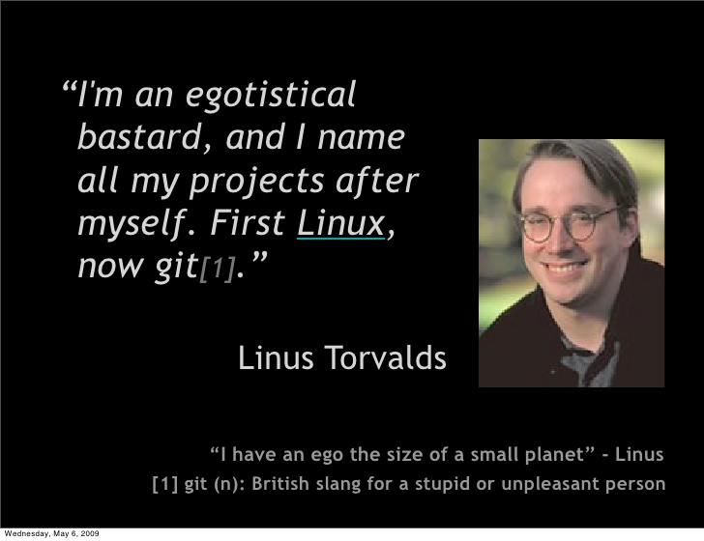

Slide 10


Slide 11
Wtf git
Linuxs resolveu criar seu próprio sistema de controle de versão distribuído com a filosofia open source e o modelo de versionamento é descentralizado (não há exatamente um fluxo central, e quando ele existe, não deve ser alterado, recebendo apenas merges de outros fluxos de desenvolvimento) e o envio de arquivos é em duas fases:
Commit, fase em que as alterações são armazenadas apenas localmente;
Push, fase em que as alterações são enviadas para um servidor que concentra todos os conjuntos de alterações (chamados de changesets) que podem ser recombinados entre si livremente.

Slide 12
3.
Code is social?
GitHub ☺

Slide 13
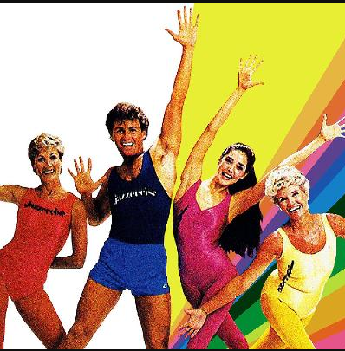

Slide 14

Github
Adesivos do Octocat ➔
Empresas
Times Pequenos
Issues
Prs
Forks***

Slide 15
motivos usar?
Manda jobs

Slide 16
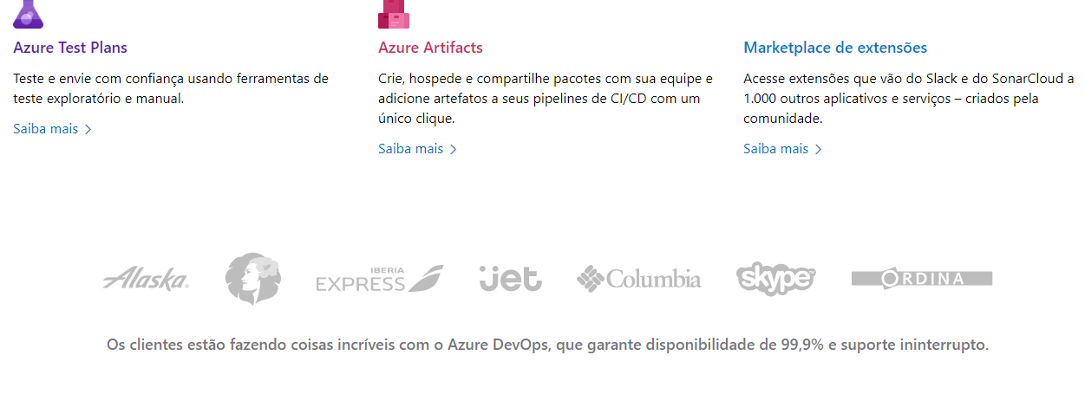

Slide 17
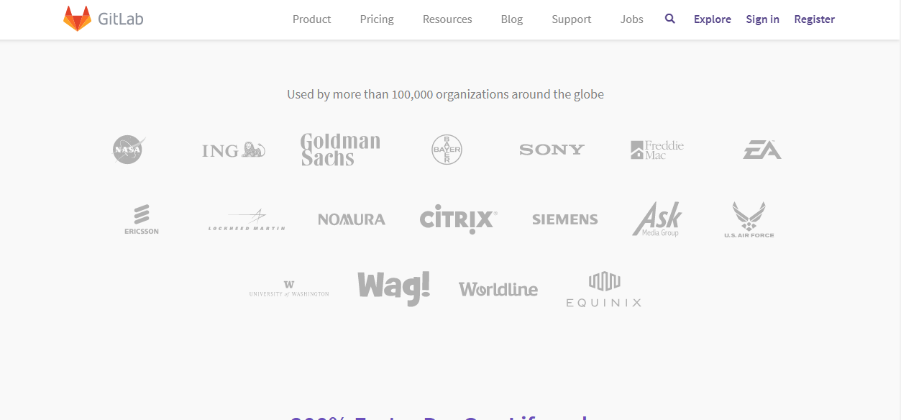

Slide 18


Slide 19
motivos de aprender?
portfólio

Slide 20
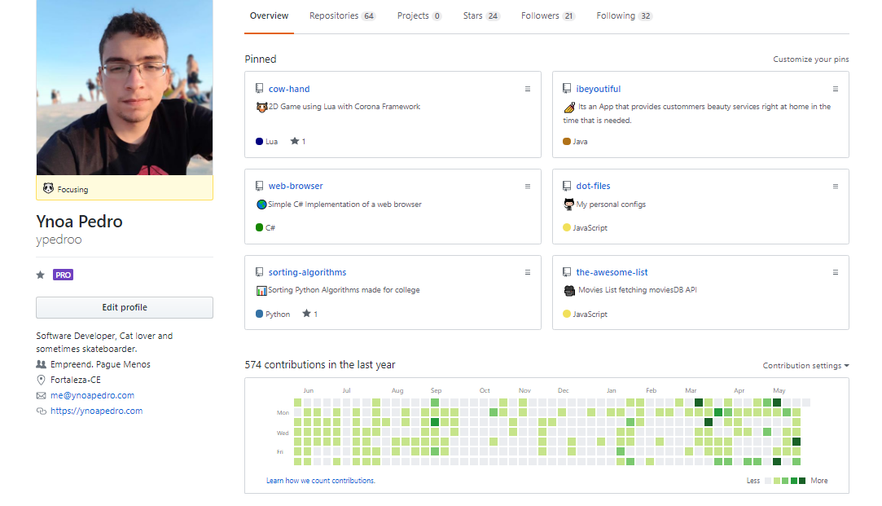

Slide 21
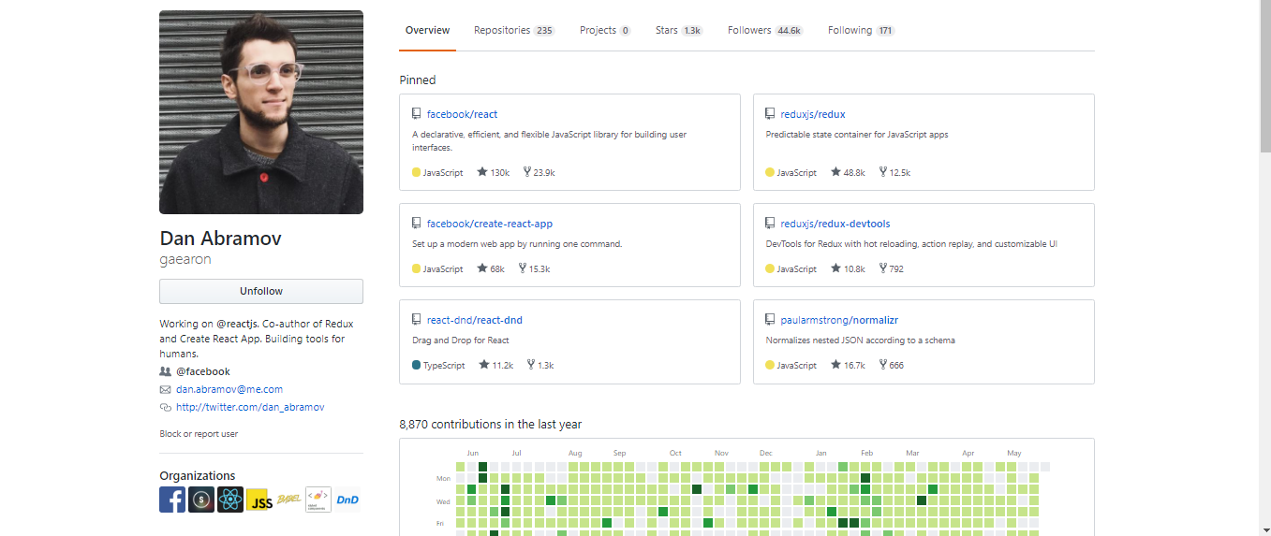

Slide 22
motivos de aprender?
Comunidade
open source

Slide 23
4.
O famoso basics
Vamo começar a por a mão na massa.

Slide 24
Git flow – fluxo de trabalho
HEAD
Index.
(Stage)
Working directory.
commit
add

Slide 25
The basics.
git config --global user.name.
git config –global user.email.
git init – “Iniciar um repositório.
git clone – “Clonar um repositório”
git pull – “Baixar ultimas atualizações do repositório”
git remote –v “Listar o caminho do servidor”
git remote set-url origin /caminho do repositório/ “Adicionar ou alterar servidor Remoto”
git add nome_do_arquivo ou “.” “Adicionar arquivos ao index
git commit -m “Confirmar mudanças”
git push “Enviar mudanças ao HEAD”
git status “Verificar status do repositório”
git diff “Verificar alterações de acordo com ultimo commit”
git reset HEAD “Desfazer alterações no index”

Slide 26
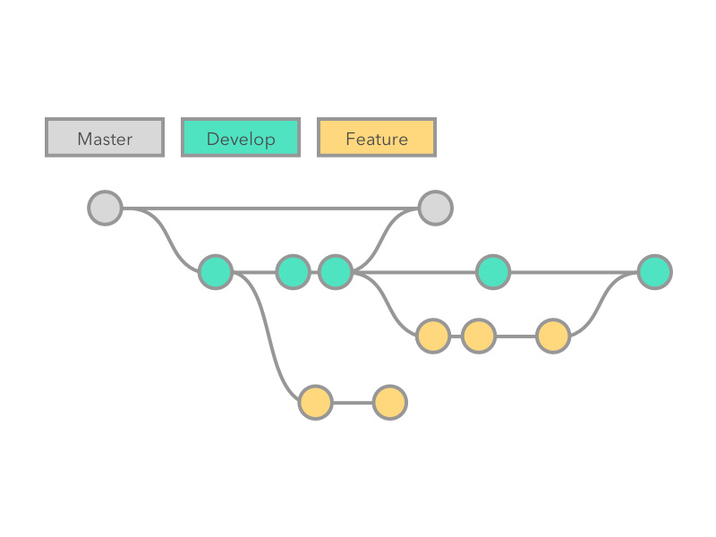
branches – ramificando o código
git branch nome_branch
Git checkout “-b” nome_branch
Git branch –d nome_branch

Slide 27
5.
Your time to shine
Primeiro projeto lets go.

Slide 28


Slide 29
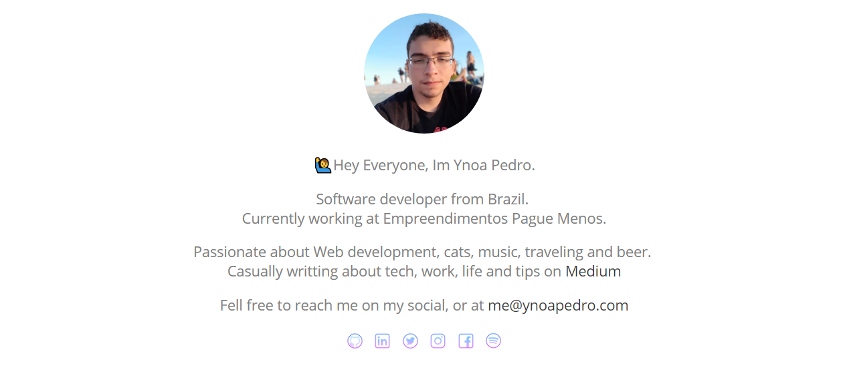

Slide 30

A picture is worth a thousand words
A complex idea can be conveyed with just a single still image, namely making it possible to absorb large amounts of data quickly.

Slide 31

Want big impact?
Use big image.

Slide 32
Use charts to explain your ideas
White
Gray
Black

Slide 33
And tables to compare data
 | A | B | C
Yellow | 10 | 20 | 7
Blue | 30 | 15 | 10
Orange | 5 | 24 | 16

Slide 34
Maps
our office

Slide 35
89,526,124$
185,244 users
100%
That’s a lot of money
And a lot of users
Total success!

Slide 36
Let’s review some concepts
Yellow
Is the color of gold, butter and ripe lemons. In the spectrum of visible light, yellow is found between green and orange.
Blue
Is the colour of the clear sky and the deep sea. It is located between violet and green on the optical spectrum.
Red
Is the color of blood, and because of this it has historically been associated with sacrifice, danger and courage.
Yellow
Is the color of gold, butter and ripe lemons. In the spectrum of visible light, yellow is found between green and orange.
Blue
Is the colour of the clear sky and the deep sea. It is located between violet and green on the optical spectrum.
Red
Is the color of blood, and because of this it has historically been associated with sacrifice, danger and courage.

Slide 37
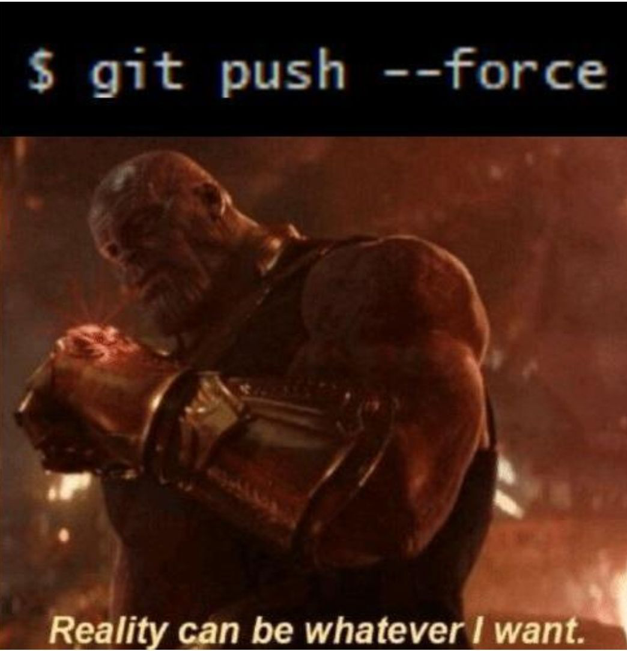

Slide 38
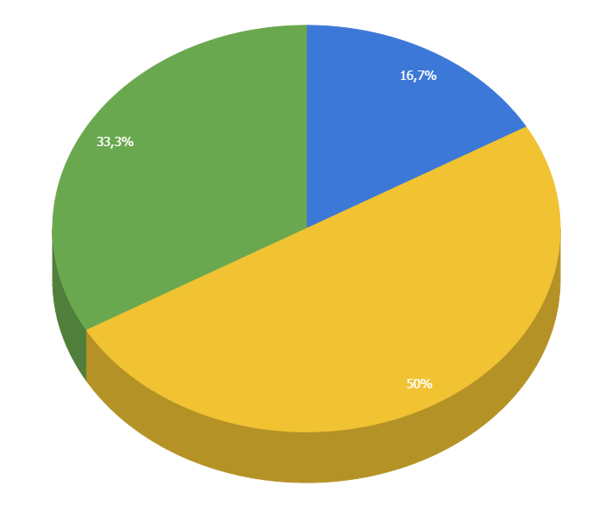
You can copy&paste graphs from Google Sheets

Slide 39
Android project
Show and explain your web, app or software projects using these gadget templates.
Place your screenshot here

Slide 40
iphone project
Show and explain your web, app or software projects using these gadget templates.
Place your screenshot here

Slide 41
tablet project
Show and explain your web, app or software projects using these gadget templates.
Place your screenshot here

Slide 42
THANKS!
Any questions?
You can find me at @username & user@mail.me

Slide 43
Credits
Special thanks to all the people who made and released these awesome resources for free:
Presentation template by SlidesCarnival
Photographs by Startupstockphotos

Slide 44

Presentation design
This presentation uses the following typographies:
Titles: Bangers
Body copy: Sniglet
You can download the fonts on this page:
https://www.google.com/fonts#UsePlace:use/Collection:Sniglet|Bangers
Click on the “arrow button” that appears on the top right
You don’t need to keep this slide in your presentation. It’s only here to serve you as a design guide if you need to create new slides or download the fonts to edit the presentation in PowerPoint®

Slide 45
SlidesCarnival icons are editable shapes.
This means that you can:
Resize them without losing quality.
Change fill color and opacity.
Change line color, width and style.
Isn’t that nice? :)
Examples:

Slide 46
😉
Now you can use any emoji as an icon!
And of course it resizes without losing quality and you can change the color.
How? Follow Google instructions https://twitter.com/googledocs/status/730087240156643328
✋👆👉👍👤👦👧👨👩👪💃🏃💑❤😂😉😋😒😭👶😸🐟🍒🍔💣📌📖🔨🎃🎈🎨🏈🏰🌏🔌🔑 and many more...

